Slide 1

Социальные медиа для дерадикализации в Кыргызстане:
Модель для Центральной Азии

Slide 2
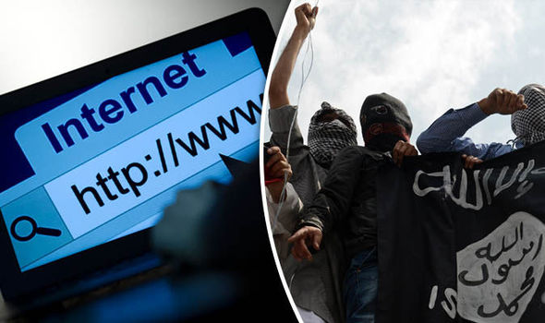
ИГИЛ – терроризм нового поколения он-лайн платформы, включая соц. сети и приложения
- орудие пропаганды,
- средство вербовки,
- подготовки «новобранцев», - создание глобальных онлайн-сообществ

Slide 3
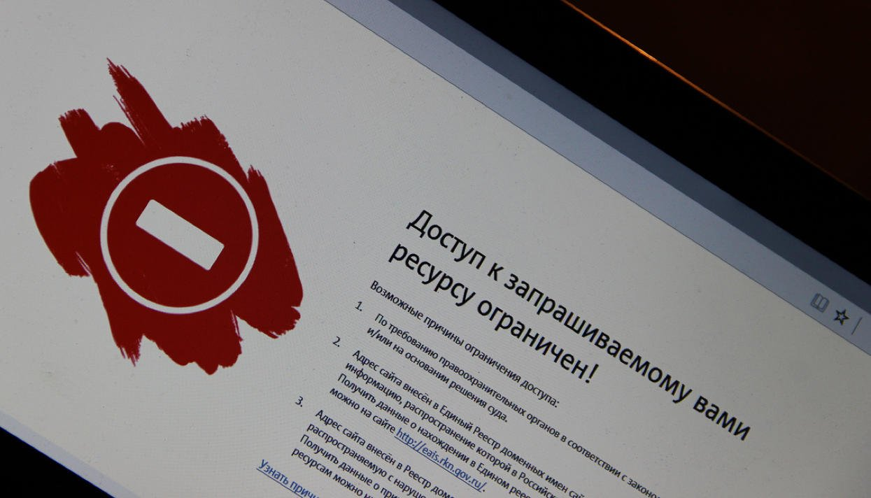
Что делать?
Блокировка
Фильтрация контента
Нет интернета – нет проблемы
Альтернативный /
Контр- /
Положительный

Slide 4
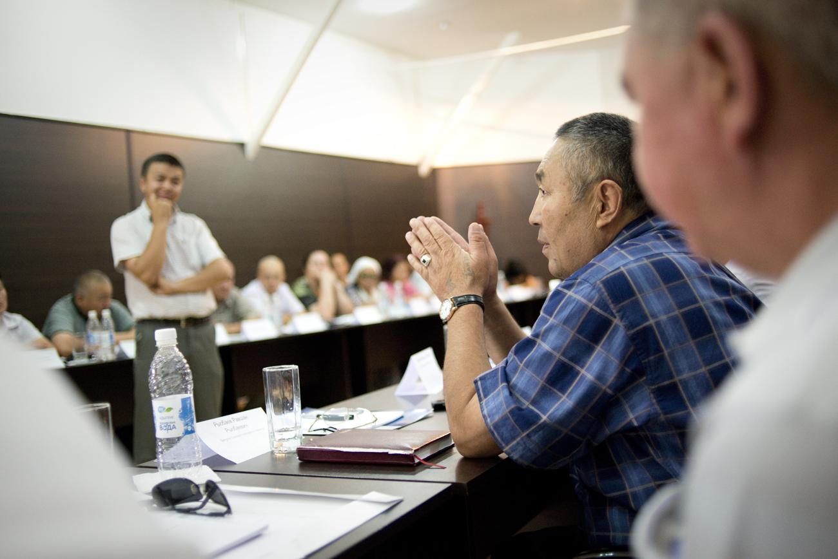
ЦЕЛЬ ПРОЕКТА
Разработать альтернативные нарративы через соц. медиа, чтобы создать возможности для населения эффективно отвечать на пропаганду насильственного экстремизма
ЗАДАЧА №1: Предложить соц. медиа платформы, служащие для молодежи как каналы выражения их недовольств конструктивными путями
ЗАДАЧА №2: Продвигать многобразие и плюрализм как альтернативу насильственному экстремизму
Целевая группа: ≥ 50 лидеров среди молодежи в 8 районах:
Араван, Базар-Коргон, Жети-Огуз, Кара-Балта, Кара-Суу, Ноокат, Сузак, Узген

Slide 5
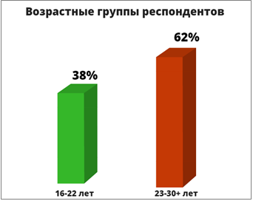
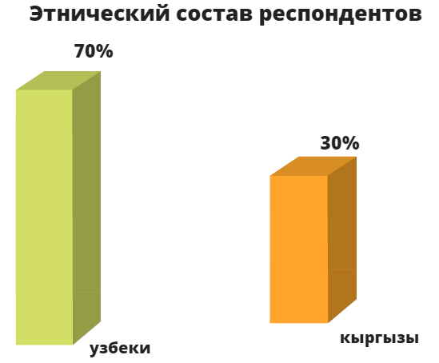
Прикладное исследование
Какие (1) ключевые посылы и (2) медиа каналы осуществляют вербовку?
Методология: 108 (~20 интервью/район) структурированных интервью, проведенные в неформальной обстановке 6 молодыми исследователями из 8 локаций на языке респондентов

Slide 6
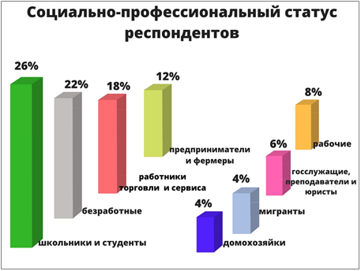
МУЖЧИНА
18-32 ГОДА
СТУДЕНТ/БЕЗРАБОТНЫЙ/РАБОТНИК ТОРГОВЛИ, СЕРВИСА

Slide 7
Основные выводы:
Из ответов 108 респондентов из Аравана, Базар-Коргона, Жети-Огуза, Кара-Балты, Кара-Суу, Нооката, Сузака, Узгена
61% поддерживают, 20% сопереживают, 19% отрицают увиденное
Причины доверия:
  47% - там земляки/знакомые, в кадре говорят на понятном языке,
  28% - там цитируется Коран, может реально джихад идет?
  10% - везде показывают ситуацию, даже в СМИ
Основные посылы:
  45% - призывы совершить джихад/умереть во имя Аллаха
  31% - призывы о создании Халифата с целью поиска справедливости
  15% - призывы бороться с неверными (куфр), не выполнять приказы неверных

Slide 8
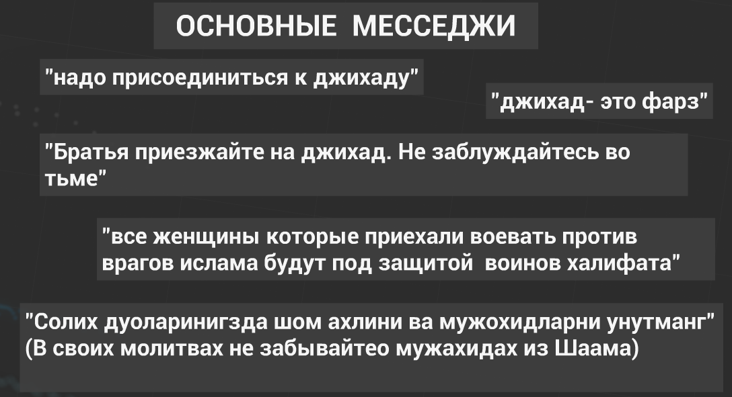

Slide 9
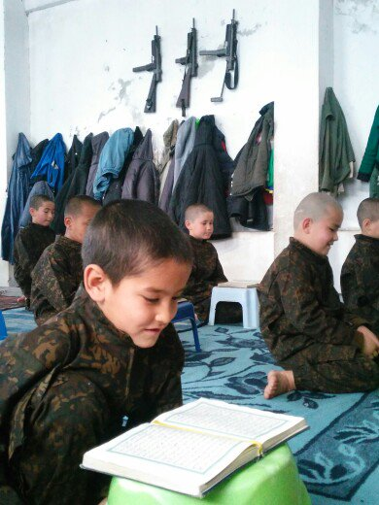
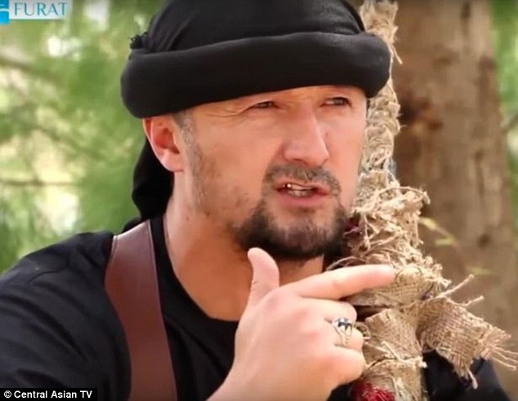
Вовлекающие образы, звуки
Сцены войны
Массовое убийство «неверующих»
Действия смертников
Мужчины с оружием
Дети и женщины на войне
Знакомые лица (родные, земляки)
Молитвы террористов
Нашиды
Жизнь со «смыслом» в Сирии
* Internet World Stats (Июнь 2016)
36.2% КР имеет доступ к интернету; 2.1млн пользователей (360,000 пользователей Facebook)
* Freedom of the Net (2015)
KGZ is #35 (KZ #61, UZ #78)

Slide 10
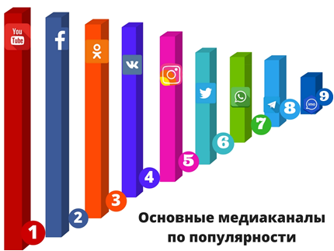

Slide 11
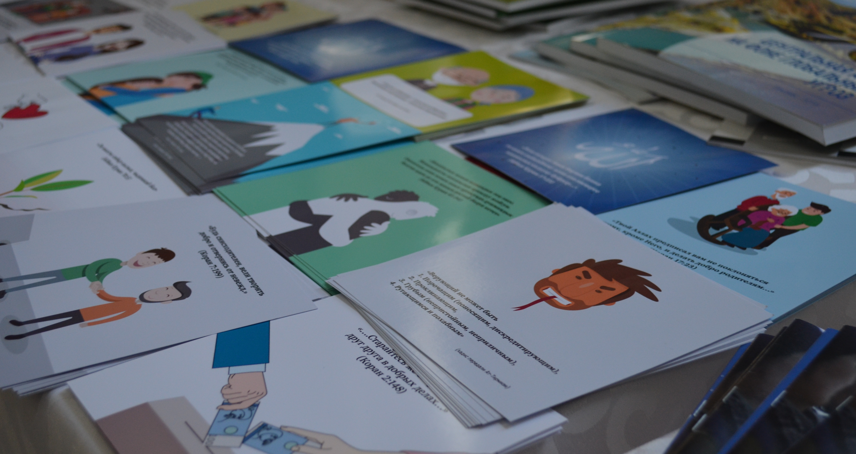
Профессиональная Кампания
Видео – 3
Картинки – 22
Инфографика - 5
5 фактов о джихаде
8 причин радикализации
12 ловушек вербовщиков
3 факта о ДАИШ/ИГИЛ
4 категории предположенных к вербовке
*
11

Slide 12
Концепция видеороликов
Альтернативный нарратив Коммуникационная платформа
  Мужчина, 16-32 года;
  География - живущий в регионе;
  Социальный статус: безработный или с непостоянным заработком. Низкий уровень академического образования;
  Характеристика: в поисках самоопределения (поиск смысла жизни), места в жизни, не хочет работать, ассоциирует себя с мусульманским миром; холост или молодая семья.
«Обезличивание» персонажа
Съёмка от первого лица, POV
Монолог героя, поток мыслей̆
Не указать на принятие верного решения, а заставить задуматься

Slide 13
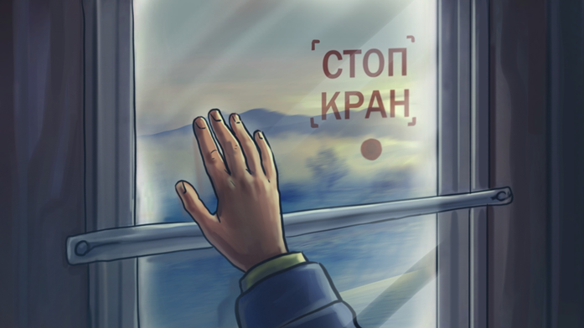
Концепция ролика «Три дня в поезде»
- Едет на заработки
- Дорога – три дня, чтобы принять решение
- Акцент на образе матери как
«противовеса»

Slide 14
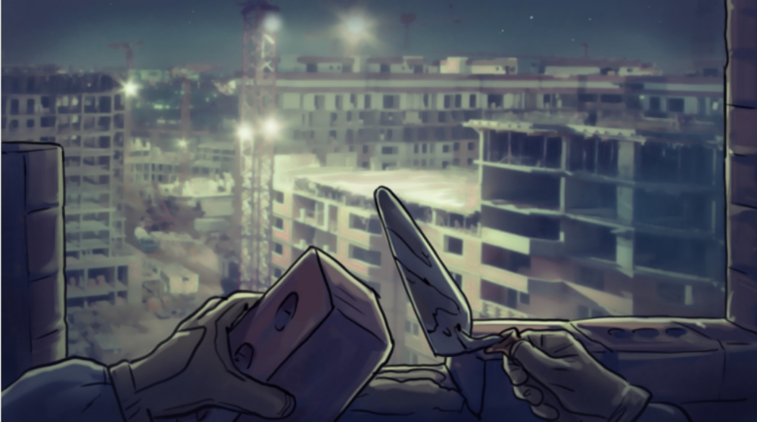
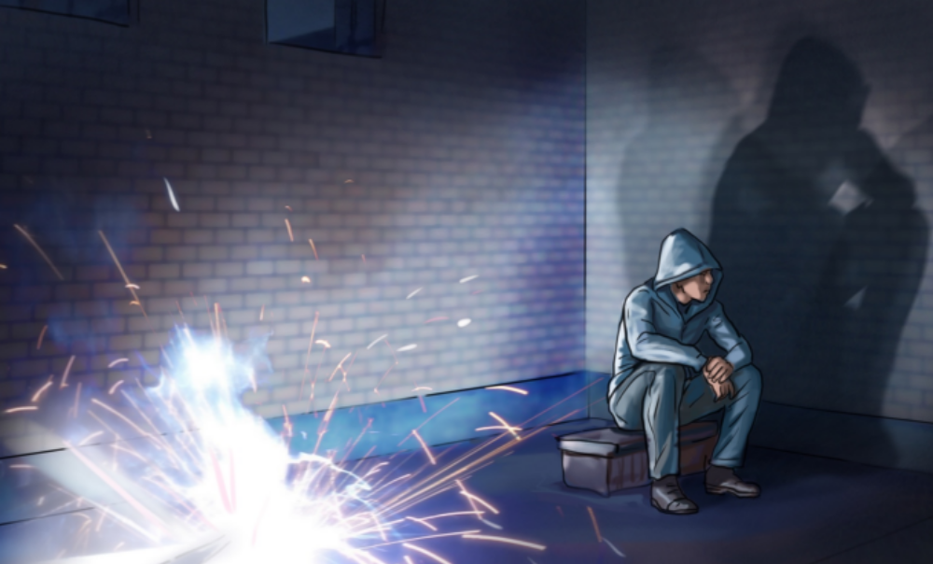
Концепция ролика «Строитель»
- Вдали от Родины
- Чувство одиночества
- Мигрант, на заработках
-Находит того, кто его «понимает»

Slide 15
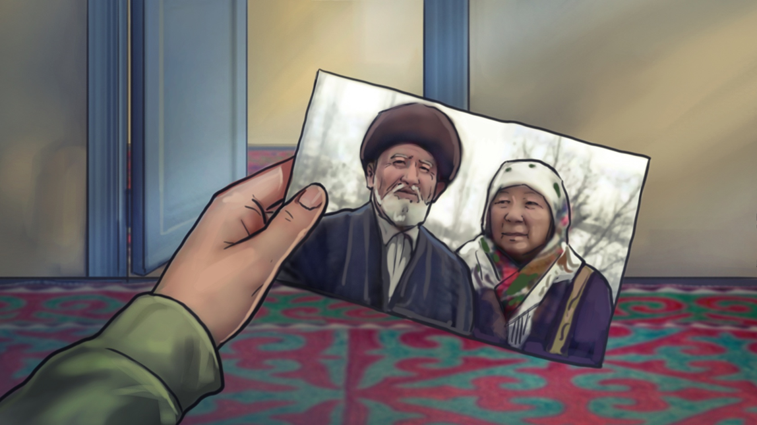
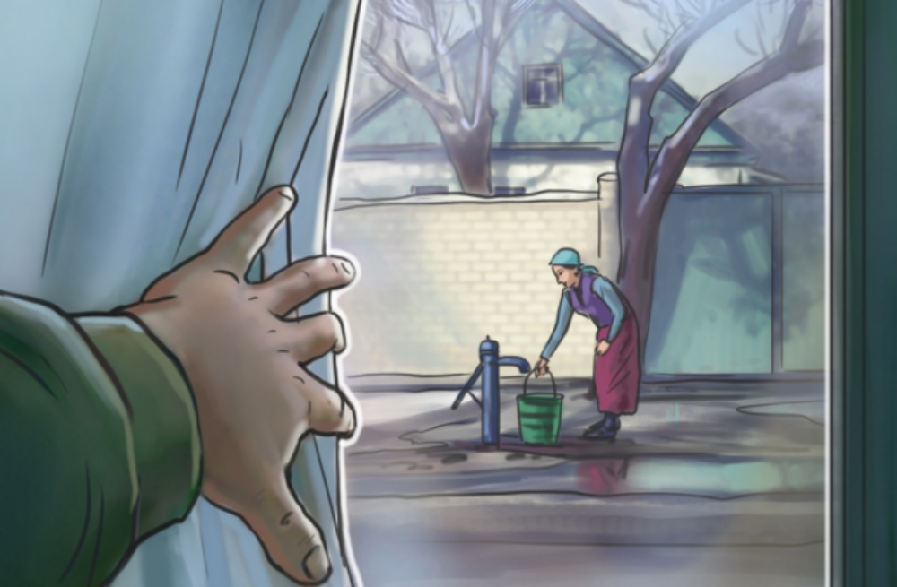
Концепция ролика «Пустой дом»
- Утрата близких
- Апатия
- Одиночество
- Утрата смысла жизни
- Сравнение существующей и возможной жизни
- Страх предать родителей̆, оставив родной дом

Slide 16
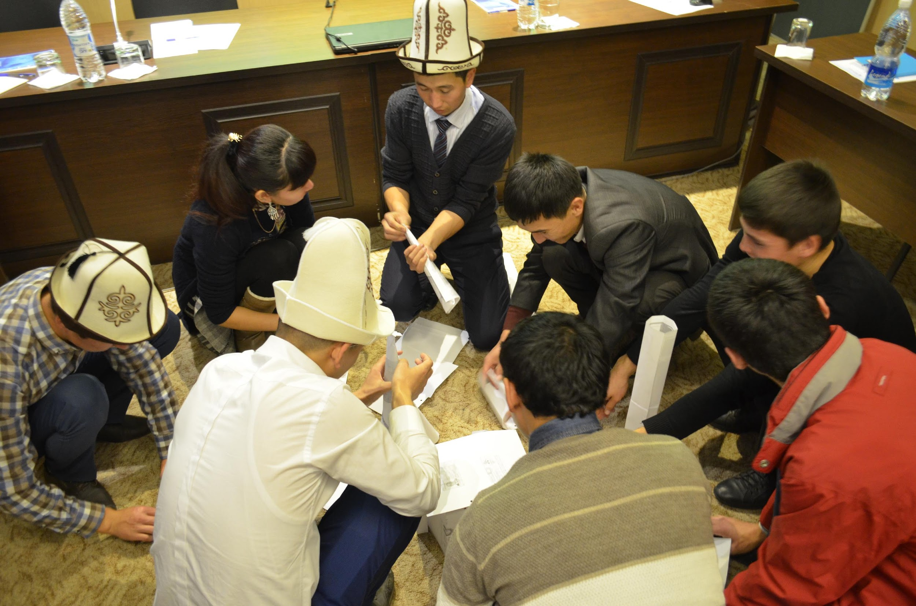
Кампании молодых лидеров
10 финалистов, прошедших два этапа отбора
Араван - 2
Базар-Коргон - 1
Жети-Огуз - 1
Кара-Балта - 2
Сузак - 3
Узген – 1
Открытые платформы с религиозными лидерами
Творческие работы со школьниками
Интеллектуальная игра с «неактивной» молодежью
Досуг в спорте (с вовлечением имамов)
Наука в исламе
*
16

Slide 17
Основные направления
Размещение контента осуществлялось согласно разработанному плану продвижения и контент-плану. Название групп/сообществ было выбрано «Мой джихад», поскольку по результатам исследования, самое популярное ключевое слово в поисковике является «джихад».
Социальные сети:
Создание страниц, групп для размещения контента (для привлечения аудитории); Перепост контента в группы (для готовой аудитории); Рассылка. Размещение прямой рекламы в социальных сетях
Мессенджеры Рассылка контента в группах
Оффлайн. Размещение роликов на ТВ

Slide 18
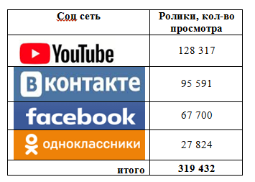
Общая статистика по всем ресурсам на сентябрь 2017

Slide 19

Спасибо за внимание!
https://www.sfcg.org/wp-content/uploads/2018/01/KGZ-TOOLKIT_Final.pdf
https://www.sfcg.org/wp-content/uploads/2017/03/Action-Research_Outcomes_FINAL_RUS.pdf

